Slide 1
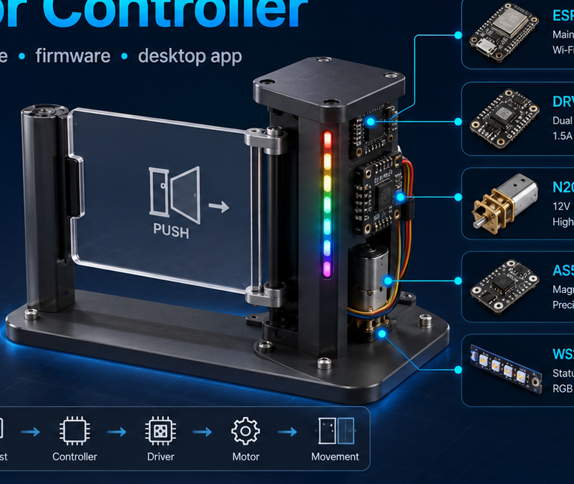
Presentación
Puerta motorizada
de paso
Estrategia de desarrollo de un proyecto real de I+D aplicado como trabajo práctico integrador de Ingeniería Electrónica.
Mecánica
Electrónica
Firmware
Control
Idea central
No mostrar solamente el resultado final, sino el proceso: decisiones de diseño, ensayos, problemas, retrocesos y construcción progresiva de una base técnica confiable.
Del prototipo funcional a una arquitectura medible, controlable y operable.

Slide 2
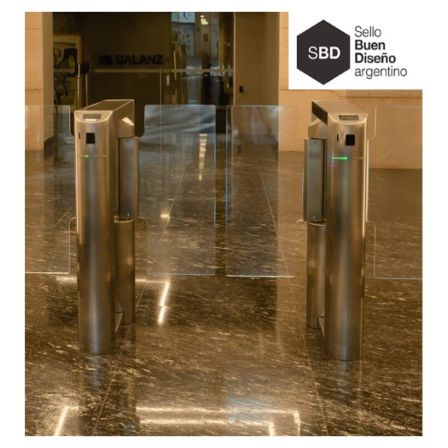
1. Punto de partida: un requerimiento real
El trabajo nace de una necesidad de producto y se transforma en una experiencia de I+D a escala.
REQUERIMIENTO
Referencia visual y funcional
Puerta motorizada de paso para control de acceso
Diseño elegante para edificios y espacios de alta categoría.
Apertura automática y movimiento controlado de la hoja.
Indicadores luminosos asociados al tránsito y al estado.
Una solución mecatrónica donde mecánica, electrónica y software deben convivir.
La referencia sirve para definir el tipo de producto; el objetivo académico es reproducir funciones esenciales y recorrer el proceso de desarrollo.
El proyecto no busca copiar una puerta comercial: busca aprender cómo se construye una solución técnica justificable.

Slide 3
2. Objetivo del trabajo práctico integrador
Construir un prototipo funcional a escala que permita experimentar, medir y tomar decisiones de ingeniería.
Desarrollar una puerta motorizada de paso con señalización luminosa capaz de reproducir las funciones esenciales del producto real.
1
2
3
4
Prototipo funcional
Posición y control
Señalización
Operación y diagnóstico
Movimiento físico reproducible sobre una maqueta a escala.
Medición de posición, error, sobrepaso y estrategias de control.
Indicadores luminosos vinculados al estado y al movimiento.
Comandos, configuración, monitoreo y herramientas de prueba.
Competencia profesional buscada
Diseñar, construir, programar, experimentar, validar y justificar decisiones frente a un problema abierto de I+D.

Slide 4
3. Una integración real de competencias
El valor del proyecto está en la interacción entre áreas, no en estudiar cada disciplina de manera aislada.
1
Diseño + fabricación 3D
2
Hardware
3
Firmware
estructura, puerta, soportes, mecanismos
controlador, driver, motor, sensor, LED y seguridad
drivers, comandos, máquinas de estados y configuración
4
Automatización
5
Sistemas de control
6
Aplicación
tareas concurrentes, temporización y respuesta segura
planta, realimentación, P / PD / PID y validación
operación, configuración, visualización y diagnóstico
La puerta obliga a integrar hardware, software y mecánica dentro de un único sistema observable.

Slide 5
4. Preguntas que guían el proyecto
Las decisiones de control se plantean como preguntas verificables, no como una receta predeterminada.
¿Qué problemas busca resolver un controlador PID en una puerta motorizada real?
1
¿Hasta qué punto puede verificarse funcionalmente el uso del PID mediante el prototipo 3D a escala?
2
¿Qué resultados del prototipo pueden transferirse al producto real y cuáles deben validarse nuevamente?
3
Variables observadas durante los ensayos
posición angular
error de posición
tiempo
sobrepaso
señal de control
repetibilidad
carga / rozamiento / sentido

Slide 6
5. Estrategia de desarrollo: avanzar sobre evidencia
Primero se valida una base mínima; después se agregan complejidad y nuevas preguntas sin perder lo que ya funciona.
1
2
3
4
5
6
Mecánica
→
Componentes
→
Firmware
→
Arquitectura
→
Control
→
Aplicación
¿Se puede mover físicamente?
¿Cada parte funciona por separado?
¿Podemos comandar y medir?
¿Podemos evolucionar sin romper?
¿Podemos mejorar el comportamiento?
¿Podemos operar y diagnosticar?
I+D no lineal
Una nueva prueba puede revelar una limitación mecánica, electrónica o de software y obligar a revisar decisiones anteriores. Por eso se conservan versiones funcionales como puntos de referencia.
medir → interpretar → decidir → probar de nuevo

Slide 7
6. Qué puede validar la maqueta - y qué no
La escala reducida acelera el aprendizaje, pero no reemplaza la validación de un producto industrial.
SE PUEDE VALIDAR
DEBE VALIDARSE NUEVAMENTE
Principios funcionales del movimiento.
Dimensiones y materiales de la puerta real.
Integración entre hardware, firmware y mecánica.
Resistencia estructural y desgaste.
Lectura de posición y comportamiento del control.
Seguridad de personas y normativa aplicable.
Coordinación de tareas, comandos y señalización.
Tolerancias de fabricación y montaje.
Repetibilidad y respuesta ante cambios de carga.
Durabilidad y comportamiento en uso prolongado.
La maqueta permite aprender y descartar hipótesis con bajo costo; no certifica la puerta final.

Slide 8
7. Recorrido de la serie
La presentación fija el problema. Los conceptos explican las herramientas. Las etapas muestran cómo se aplicaron.
1
2
3
4
5
6
Etapa 1
Etapa 2
Etapa 3
Etapa 4
Etapa 5
Etapa 6
→
→
→
→
→
Validación de hardware
y firmware monolítico
Arquitectura modular
y control configurable
Identificación de planta
e instrumentación
Simulación y
validación PID
Cambio de motor,
diagnóstico y mejoras
Aplicación de escritorio
y operación integral
PRESENTACIÓN
→
CONCEPTOS DE CONTROL
→
ETAPAS 1 - 6
→
FSM / ARQUITECTURA
→
CONCLUSIONES
El material queda organizado como una historia técnica: problema → fundamentos → evidencia → arquitectura → resultado.

